Slide 1
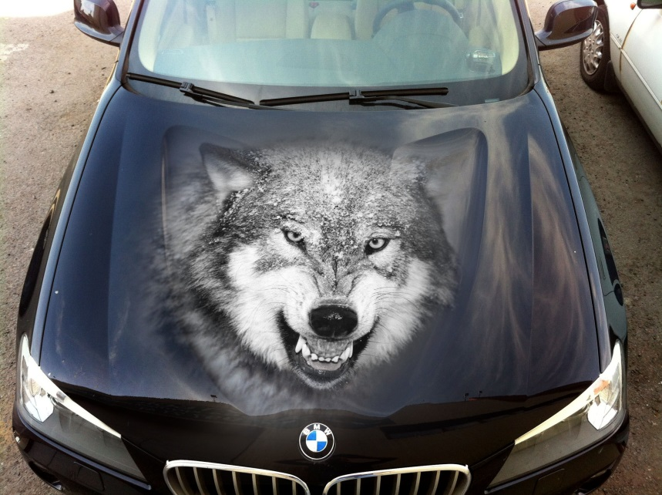
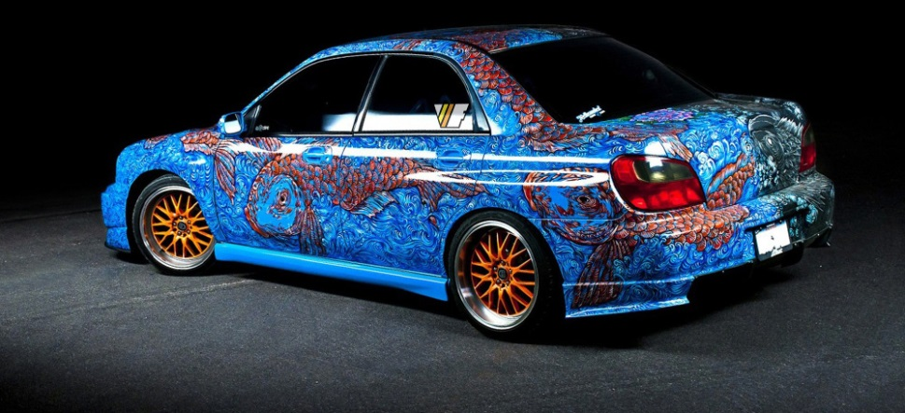
Концепт бизнес-план по внедрению услуги винилография на автомобили на базе стайлинг студии «ReFormaStyling»
Министерство образования и науки
ФГБОУ ВО Тверской Государственный Университет
Подготовили разработчики проекта
Мельникова А.Н.
Федорова О.Г.
Масягина А.В.
Научный руководитель: К.Э.Н. , доцент
Щербаков Алексей Владимирович

Slide 2
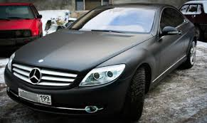
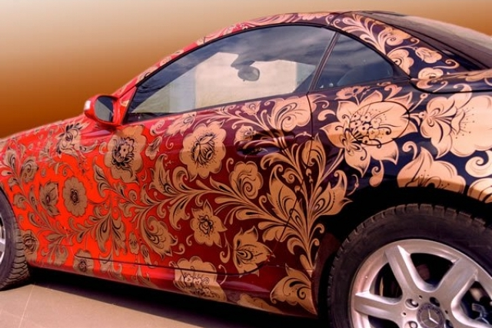
Содержание.
1 - Резюме;
2 - Описание вида услуги;
3 - План маркетинга;
4 - Производственный план;
5 - Организационный план;
6 - Страхование рисков;
7 - Финансовый план, оценка результатов;
8 - Приложения.

Slide 3
Резюме
Место реализации проекта: г. Санкт-Петербург.
Расчетный срок реализации проекта: 3 года
срок окупаемости проекта, рассчитанный статическим методом-1,228 года ;
срок окупаемости проекта, рассчитанный динамическим методом- 1,31года
Наименование услуги( цель проекта): Винилография на авто
Целевая аудитория: физические лица, мужчины в возрасте от 24 лет, юридические лица- средний и крупный бизнес
Стратегическая цена одной услуги: 5000 рублей за м²
Целевая себестоимость одной услуги: 4000 рублей за м²
Чистый дисконтированный доход 12,6 млн. руб
Чистый дисконтированный доход с учетом с поправки на риск: 22,4 млн. руб

Slide 4
Описание услуги
Название техники «винилография» говорит само за себя – это способ нанесения изображения на кузов автомобиля путем оклеивания кузова (или его части) виниловой пленкой.
Трудно поверить, но сто лет назад уже применялись подобные технологии т.к. примерно в это время компанией 3М были изобретены первые поливинилхлоридные пленки, позже был придуман скотч, который использую до сих пор. Вслед за тем на основании этих разработок появились и виниловые пленки, которые стали применять для оклейки разного рода поверхностей.
Виниловую пленку наносить непосредственно на машины первыми придумали в 60-е годы раллийные команды страны восходящего солнца для обозначения данных об имени и номере гонщика. Само собой, столь креативный способ предоставления информации стал привлекать деятелей рекламного мира и вскоре машины стали оклеивать логотипами спонсоров. Этот момент и послужил стартом для дальнейшего распространения пленок.

Slide 5
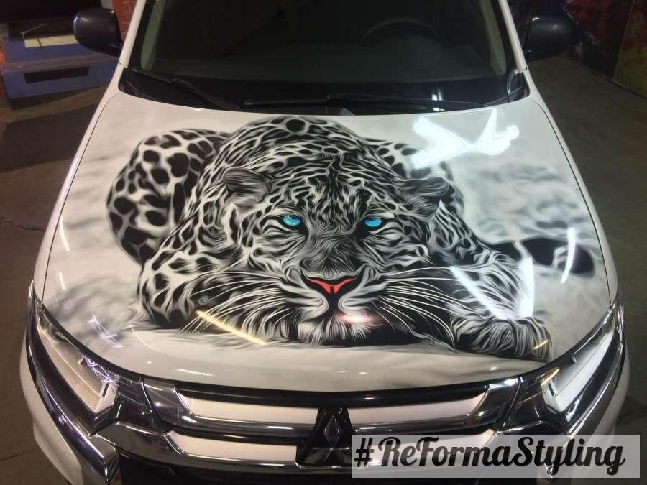
План маркетинга
Для владельца автомобиль это не только удобное средство передвижения, но также и неотъемлемая часть его личного имиджа. Дорогое авто с роскошным внешним видом существенно поднять статус своего хозяина в глазах окружающих.

Slide 6
Срок службы и стратегическая цена виниловых пленок
Белая или прозрачная пленка с полноцветной печатью и защитной ламинацией, одноцветные узоры. Существуют разные виды пленок:
Эконом (срок службы - 3 года, гарантия - 1 месяц)
Стандарт (срок службы - 5 лет, гарантия - 6 месяцев)
Премиум (срок службы - 10 лет, гарантия - 1 год)
Цена за услугу*(средний чек-20000):
-минимальная цена, руб. – 10000
- максимальная цена, руб. – 40000
*цена варьируется в зависимости от размера изображения

Slide 7
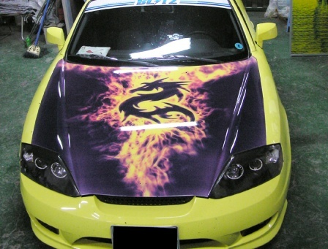
Целевая аудитория
Основным сегментом рынка, на который ориентирована услуга винилография, являются юридические и физические лица. Большая часть – это физические лица, мужчины в возрасте от 24 лет, высоко оплачиваемые сотрудники крупных компаний и их руководители, юридические лица - средний и крупный бизнес.

Slide 8
План маркетинга-стратегическая канва
высокая
конкуренты
Наша фирма
низкая
цена
качество
Необходимые
рисунки
Заказ в интернете
Шире спектр услуг

Slide 9
Производственный план
Основные средства: собственное помещение в стайлинг : студии для авто; договор с типографией «Фастпринт»;
Расходные материалы: электроэнергия на технологические цели; строительный фен; канцелярский нож; магниты ; отрез микрофибры ;праймер(грунтовка);спирт ; ножницы ; фломастер.
Сметная калькуляция себестоимости услуг:
з/пл. основного персонала + вспомогательного персонала+ отчисления в ФОТ +оплата услуг печати по договору + расходные материалы+ расходы на рекламу.
Целевая себестоимость одной услуги: (при стоимости печати в типографии 2500 руб. за м². + стоимость монтажа 1500руб за м².) 4000 руб. за м².
Средний заказ 4 м²

Slide 10
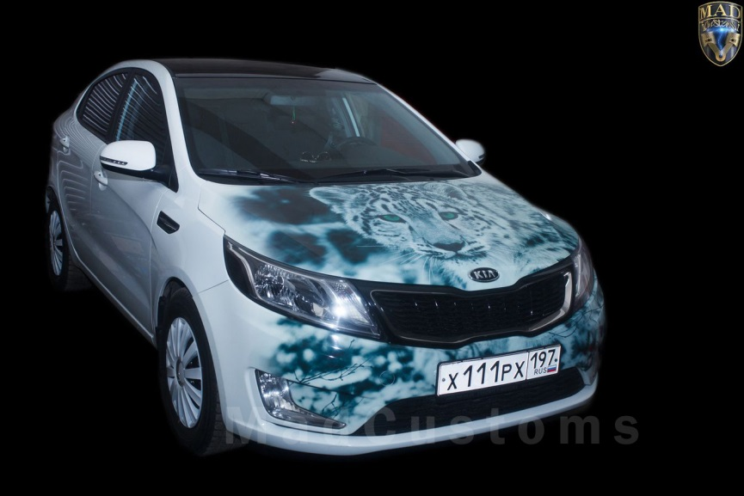
Организационный план
Наименование организации внедрения бизнес проекта: «ReFormaStyling»
Адрес: Санкт-Петербург, Заусадебная улица, дом 31
Дата основания:2009 год.
Руководитель: директор студии Морев Валерий Иванович юрист.
Организационная структура: линейная.

Slide 11
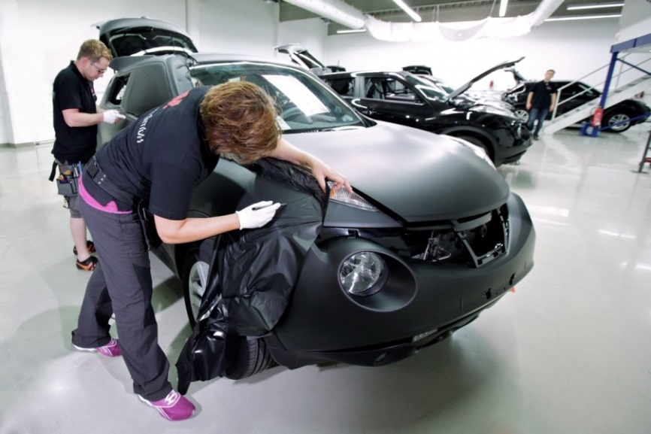
Организационный план:персонал
На сегодняшний день в ReFormaStyling»
насчитывается около 15 сотрудников.
Персонал для оказания услуг студии может не иметь опыта работы и профильного образования, так как для каждого работника будет проводится специальное обучение по всем направлениям работы студии. Сотрудники, работающие с оборудованием и материалами, проходят технологическое обучение всем процессам в течение 14 дней.
Средняя заработная плата сотрудника , выполняющего услугу винилография составляет 35000 рублей

Slide 12
Страхование рисков
В целях оценки устойчивости и эффективности проекта в условиях неопределенности и риска нами применена укрупненная оценка устойчивости.
Размер поправки на риск недополучения предусмотренных проектом доходов принят равным 5%, что соответствует цели проекта- производства и продвижения на рынок новой продукции.
Коэффициент поправки на риск низкий 3-5%.

Slide 13
Финансовый план
По состояния на 01.01.2017 год имеет устойчивое финансовое положение.
Руководством принято решение инвестирование данного проекта осуществлять за счет собственных средств в два этапа.
В качестве показателей эффективности бизнес-плана принято следующие:
Чистая приведенная стоимость
Чистая приведенная стоимость с учетом поправки на риск
Срок окупаемости проекта, рассчитанный статическим и динамическим методами
«ReFormaStyling»

Slide 14
Движение денежных потоков. Эффективность бизнес-плана
№ | Показатель | 0 | 1 | 2 | 3
1 | Чистый доход | 0 | 23,1 | 21,5 | 21,6
2 | Приток | 0 | 0 | 0 | 0
3 | Отток | -30 | 0 | 0 | 0
4 | Сальдо | -30 | 0 | 0 | 0
5 | Сальдо суммарного дохода | -30 | 23,1 | 21,5 | 21,6
6 | Сальдо накопление потока | -30 | -6,9 | 14,6 | 36,2
7 | Коэфициент дисконтирования | 1 | 0,95 | 0,907 | 0,63
8 | Дисконтированное сальдо сумм потока | -30 | -6,56 | 13,24 | 22,8
9 | NPV строки 8= 12,6
10 | Дисконтированная инвестиция | -30 | 0 | 0 | 0
11 | Сумма дисконтированных инвестиций = 30

Slide 15
Расчет окупаемости проекта (статический метод)
Год | Сумма инвестиции, тыс.руб. | Чистый доход, тыс.руб. | Ряд платежей и поступлений | Тоже с нарастающим итогом
0 | -28 | 0 | -28 | -28
1 | 0 | 23,1 | 23,1 | -4,9
2 | 0 | 21,5 | 21,5 | 16,6
3 | 0 | 21,6 | 21,6 | 38,2
Итог | -28 | 66,2
Момент окупаемости находится между первым и вторым годом
t1
4,9
Х= = =0,228 (шаг)
t1+t2
4,9+16,6
РР=1+0,228=1,228года

Slide 16
Расчет окупаемости проекта(динамический метод)
Ставка дисконта 5%
Год | Ряд платежей и поступлений | Коэффициент дисконтирования | Дисконтированная сумма | Дисконтированная сумма с нарастающим итогом
0 | -28 | 1 | -28 | -28
1 | 23,1 | 0,95 | 21,95 | -6,05
2 | 21,5 | 0,907 | 19,5 | 13,45
3 | 21,6 | 0,63 | 13,6 | 30,5
6,5
X= = 0,31
6,05+13,45
DPP= 1+0,31=1,31 года

Slide 17
Расчет чистой приведенной стоимости проекта с учетом риска
Период | Денежные потоки (млн. руб) | Коэффициент дисконтирования при r₁=0,05 | Дисконтированный доход r=0,05 | Коэффициент дисконтирования r_{р}=0,155 | Дисконтированный доход r_{p}=0,155
0 | -28 | 1 | -28 | 1 | -28
1 | 23,1 | 0,95 | 21,95 | 0,866 | 20
2 | 21,5 | 0,907 | 19,50 | 0,75 | 16,13
3 | 21,6 | 0,63 | 13,61 | 0,65 | 14,04
22,4
r_{p}=r₁+r₂+r₁*r₂
r_{p}=0,155
Чистый дисконтированный доход с учетом поправки на риск 22,4 млн руб

Slide 18
Спасибо за внимание!

